Slide 1

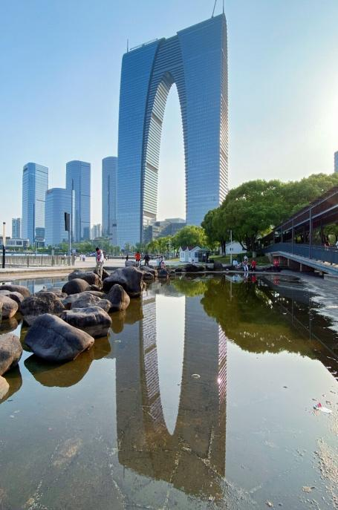
赞助方案
2026化工新材料及精细化工大会暨展览会
2026亚洲硅业科技大会及展览会
2026全国催化及催化剂博览会
同期展览会
氟系列活动
硅系列活动
环氧树脂系列活动
丙烯酸及酯系列活动
2026年4月13-15日
江苏·苏州
半导体
特种工程塑料
乙烯及高端下游
表面活性剂

Slide 2

01
组织机构
主办单位：北京国化新材料技术研究院有限公司
承办单位：ACMI 硅基新材料研究所
ACMI 环氧树脂研究所
ACMI 氟材料研究所
ACMI 石化新材料研究所
ACMI 精细化工研究所
支持媒体：化工新材料、有机硅、气凝胶产业、ACMI 硅基新材料、ACMI 光伏新材料、硅产业绿色发展联盟官网、氟化工、ACMI 半导体材料、液冷与冷液、储能前沿、环氧树脂及应用、ACMI 辐射固化发展中心、烯烃及高端下游、丙烯酸及酯、表面活性剂发展中心
支持单位：中国石油和化学工业联合会中小企业工作委员会
中国石油和化学工业联合会环氧树脂及应用专业委员会
中国氟硅有机材料工业协会
中国聚氨酯工业协会
硅产业绿色发展联盟（香港）
中关村光伏产业联盟
云南省硅工业工程研究中心
浙江省氟化学工业协会
会议网址：www.acmi.org.cn

Slide 3
02
会议日程&亮点
日期Date | 活动内容Activities
4月13日 | 签到、展览布展
4月14日上午 | 2026化工新材料及精细化工大会暨展览会主论坛
4月14日下午 4月15日全天 | 1.2026(第十四届)氟材料高端应用及相关加工技术研讨会 2.2026半导体关键材料与应用技术交流会 3.2026（第三届）液冷技术创新与市场应用论坛 4.2026国际先进热管理材料技术交流会 5.2026（第二十八届）有机硅精细化学品技术交流会 6.2026（第三届）高纯石英材料技术及应用高峰论坛 7.2026（第二届）气凝胶制品新技术新应用交流会 8.2026钙钛矿电池技术与应用交流会 9.2026（第十五届）环氧树脂高端应用技术交流会 10.2026有机胺及改性胺产业论坛 11.烯·聚2026乙烯下游高端聚合物发展研讨会 12.2026（第六届）丙烯酸酯及甲甲酯产业链发展论坛 13.2026（第十二届）表面活性剂高端应用技术交流会 14.特塑·热点|2026（第二届）特种工程塑料产业峰会 15.2026年辐射固化创新发展论坛 16.2026年电子胶技术与应用创新发展论坛 17.2026（第二届）亚洲有机硅技术交流会 18.2026国际化工新材料合作与出海峰会 19.2026化工新材料中试小试技术及装备研讨会 20.2026化工新材料投融资论坛 21.精细化工环保节能、安全生产与新技术装备融合创新论坛
4月13-15日 | 2026化工新材料及精细化工大会暨展览会（ACMIE2026） 2026亚洲硅业科技大会及展览会（AST2026） 2026全国催化及催化剂博览会（NCCE2026)
亮点一：顶级专家、知名企业、3000+代表参与
氟材料、硅材料、环氧树脂、石化新材料、半导体等跨领域融合
亮点二：10000平展出、20+论坛
一楼展示，二楼20个活动，共用大平米展区、茶歇区，近距离直面客户
亮点三：多媒体平台全程直播、发布消息
氟化工、有机硅、环氧树脂、化工新材料等12大公众号全方位推送
亮点四：400+报告，世界顶尖公司与龙头分享
涉及氟、硅、环氧树脂、石化新材料等领域最新研究成果及行业远见
亮点五：专业服务团队，10年以上会议积淀
800+次会议，100+行业交流群，10万+客户资源

Slide 4
会议及分会场安排
03
2026(第十四届)氟材料高端应用及相关加工技术研讨会 电子信息与半导体用氟材料；高端氟材料加工技术与装备创新；医疗健康与含氟新药 | 2026半导体关键材料与应用技术交流会 光刻胶；湿电子化学品；电子气体
2026（第三届）液冷技术创新与市场应用论坛 液冷技术革新与前沿发展；高效液冷系统解决方案与应用实践；液冷材料与关键部件 | 2026国际先进热管理材料技术交流会 热界面材料；新型导热材料；高导热封装材料
2026（第二十八届）有机硅精细化学品技术交流会 新能源汽车用有机硅；新能源与储能用有机硅；医疗健康与个人护理 | 2026（第三届）高纯石英材料技术及应用高峰论坛 高纯石英提纯工艺及综合利用；高纯石英前沿技术；石英制品加工工艺及终端应用
2026（第二届）气凝胶制品新技术新应用交流会 气凝胶材料与制品创新；建筑与工业保温用气凝胶制品；新能源、储能用气凝胶制品 | 2026钙钛矿电池技术与应用交流会 钙钛矿电池材料技术创新、钙钛矿电池生产工艺与设备、钙钛矿电池应用与产业化
2026（第十五届）环氧树脂高端应用技术交流会 特种环氧树脂；复合材料 | 2026有机胺及改性胺产业论坛 有机胺、改性胺
2026（第六届）丙烯酸酯及甲甲酯产业链发展论坛暨丙烯酸酯高端应用交流会 丙烯酸、特种酯 SAP树脂、MMA、丙烯酸树脂/乳液/胶黏剂 | 特塑·热点|2026（第二届）特种工程塑料产业峰会 尼龙、聚酰亚胺
烯·聚2026乙烯下游高端聚合物发展研讨会 UHMWPE；EVA | 2026（第十二届）表面活性剂高端应用技术交流会 个人护理与家居护理；工业清洗与润滑；化纤与皮革助剂；农化助剂
2026年辐射固化创新发展论坛 单体/树脂/光引发剂；涂料及油墨；胶粘剂及其他 | 2026年电子胶技术与应用创新发展论坛 电子胶技术；电子胶应用创新
2026全国催化及催化剂博览会 绿色能源催化；石油化工与精细化工催化；催化新材料与表征技术 | 2026（第二届）亚洲有机硅技术交流会 亚洲各地有机硅宏观趋势；有机硅技术前沿与未来应用场景
2026国际化工新材料合作与出海峰会 全球主要化工园区介绍 | 2026化工新材料中试小试技术及装备研讨会 化工新材料中试小试技术及装备
2026化工新材料投融资论坛 化工新材料产业化与投融资 | 精细化工环保节能、安全生产与新技术装备融合创新论坛 节保节能、安全生产与新技术

Slide 5
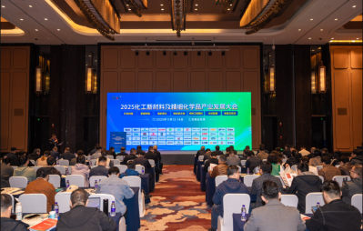
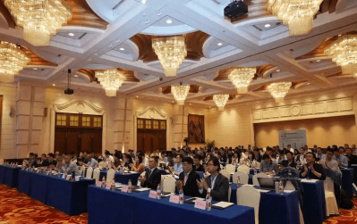
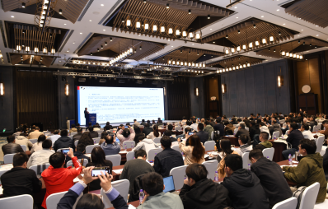
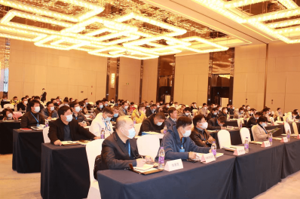
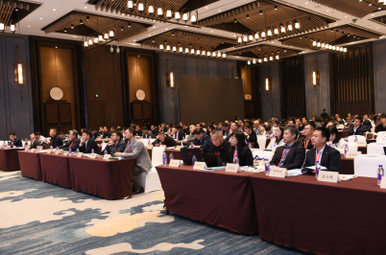
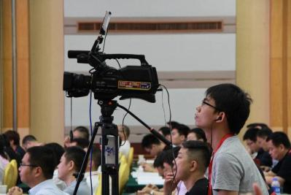
往届回顾
04
会议现场
会议现场
会议现场
ADD TITLE
ADD TITLE
Mercury is the closest planet to the Sun and the smallest one in the Solar System
Mercury is the closest planet to the Sun and the smallest one in the Solar System
会议现场
会议现场
会议现场

Slide 6
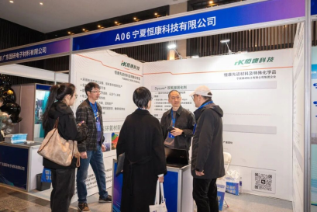
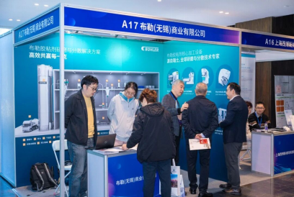
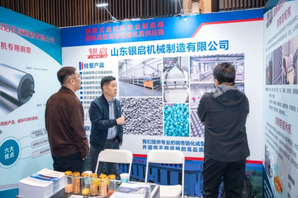
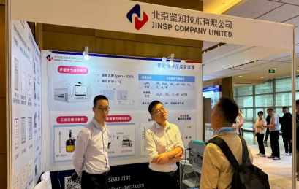
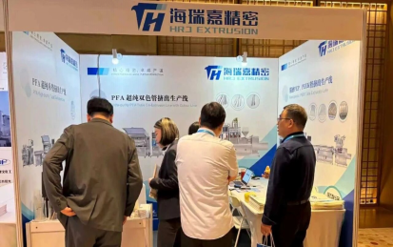
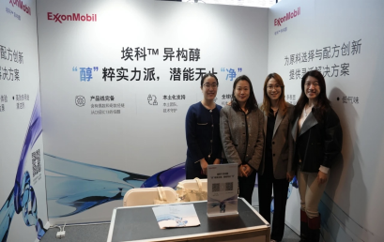
展商风采
05
企业展示
企业展示
企业展示
企业展示
企业展示
企业展示

Slide 7
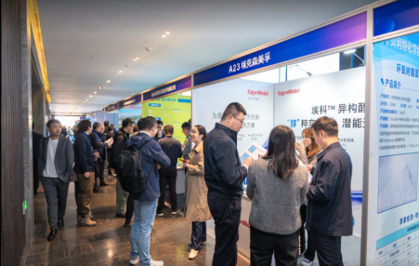
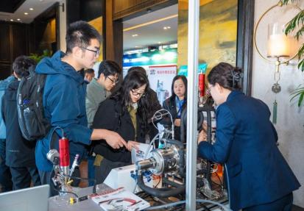
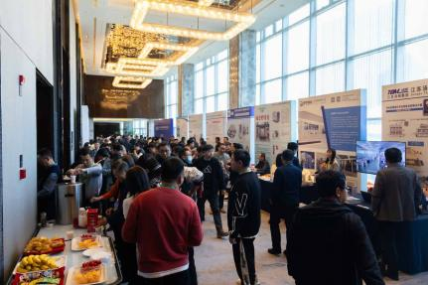
往常标准展台现场
展览展示
06
人数3000人，展出面积10000平，拥有超火爆、超全化工新材料产业链及配套设备展示
20+场会议同时召开，氟、硅、环氧树脂、半导体、石化新材料等上下游企业可碰撞出合作的火花
展览中心展示，一楼展示区，二楼会议区，大型会+展模式
产品，解决方案，宣传，商务对接，潜在客户引荐

Slide 8
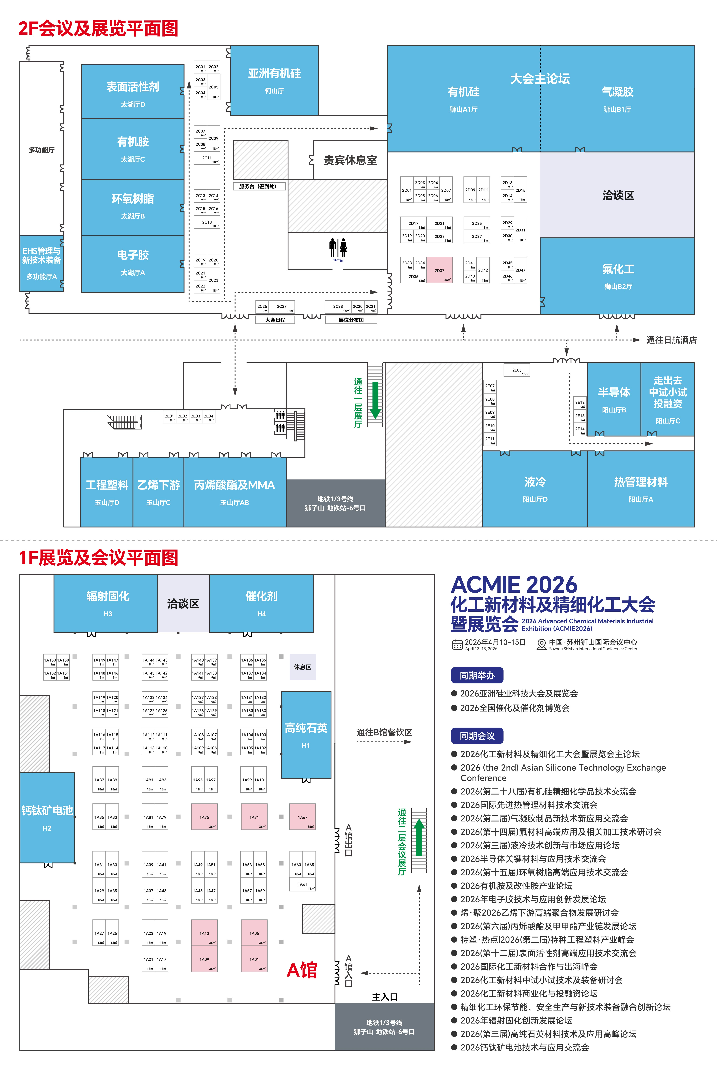
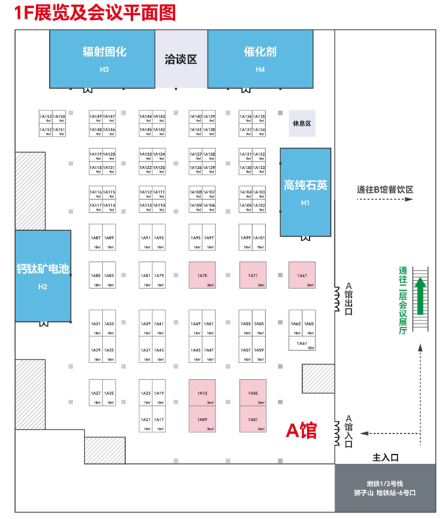
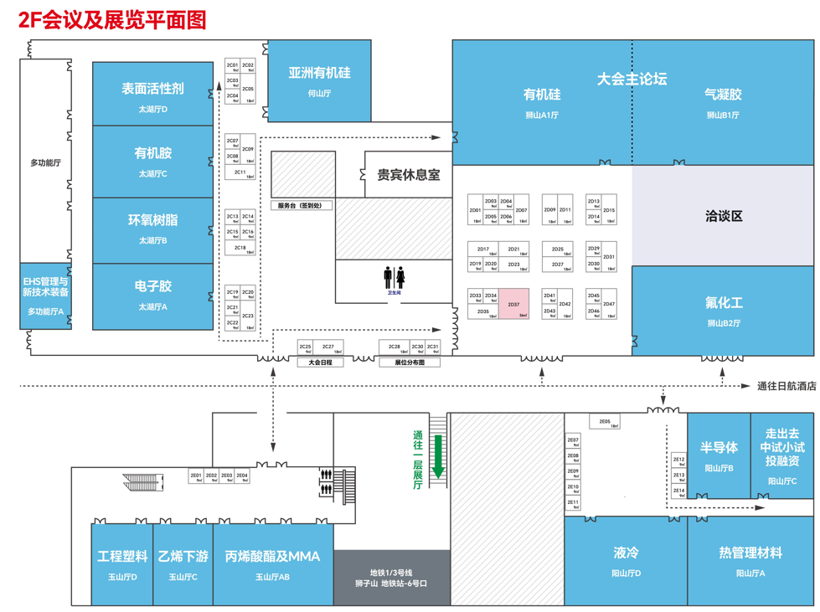
07
展位示意图
一楼
二楼

Slide 9
08
单项赞助
分类 | 展示项目 | 金额（RMB)
 | 协办单位(多场活动）（多家） | 5万元
 | 支持单位(多场活动）（多家） | 3万元
发言 | 主论坛发言20分钟（仅一席，含2个名额） | 5万元
 | 分论坛赞助发言20分钟（含2个名额） | 1.5万元
展位 | 一楼9平米标准展位（含2个名额） | 15000元
 | 二楼9平米标准展位（含2个名额） | 16800元
 | 一楼光地特装/18㎡起 | 1380元/㎡
 | 二楼光地特装/18㎡起 | 1580元/㎡
会刊 | A4彩色广告（非唯一） | 5000元
 | 会刊彩插扉页（唯一） | 8000元
 | 封皮（唯一） | 2万元
 | 封底（唯一） | 1.5万元
 | 封二（唯一） | 1.2万元
 | 封三（唯一） | 1万元
分类 | 展示项目 | 金额(RMB)
茶歇 | 主论坛茶歇期间宣传片轮播 | 2万元
 | 各会议期间宣传片轮播 | 1万元
 | 茶歇赞助商（两家） | 1万元
其他 | 手提袋广告 | 3万元
 | 会议胸卡及挂绳广告（唯一） | 3万元
 | 企业背景板展示（6*4米） | 2万元/个
 | 易拉宝（展示区） | 4000元/个
 | 横幅（单个会场） | 5000元/个
 | 资料入袋 | 5000元
礼品赞助 | 带企业logo（U盘、笔、笔记本、杯子等） | 1万元起
温馨提示：
1、展位预订2月15日前享8折；3月15日前享8.8折；
2、每9平米标配2个参会名额，单个单位累积上限为6人；
3、光地及特装展位不含设计、搭建和展具租赁费用

Slide 10
09
综合赞助
钻石赞助 30万元
分类 | 内容
列为本次大会的联合主办单位 | 会议背景板、代表证、会刊、会议网站、正式文件中标明主办单位名称及LOGO
发言 | 企业领导作为大会嘉宾致辞
 | 主论坛赞助推广发言20分钟
展位/背景板 | 二楼54平展位或1楼72平展位
 | 主通道背景板（10*4米）
会刊 | 封面独家广告（唯一，先到先得）
 | 会刊彩插广告一面
 | 手提袋广告（唯一，先到先得）
 | 胸卡吊绳广告（唯一，先到先得）
宣传片 | 主论坛、任意六个会议茶歇时间滚动播放企业宣传片
免费参会名额 | 20个
长期广告宣传 | 3分钟大型宣传采访视频，行业全媒体广泛播放
 | 化工新材料网首页广告一年
 | 公众号（ACMI旗下公众号任意三个）头条图片插入广告一年（频率每周两次），软文推广五次

Slide 11
10
综合赞助
铂金赞助 20万元
分类 | 内容
列为本次大会的协办单位 | 会议背景板、代表证、会刊、会议网站、正式文件中标明协办单位名称及LOGO
发言 | 赞助推广发言20分钟（主论坛除外，任选一个会场）
展位/背景板 | 二楼36平展位一个或一楼54平光地展位一个
 | 主通道背景板（8*4米）
会刊 | 封底广告（唯一，先到先得）
 | 会刊彩插广告一面
宣传片 | 任意三个会议茶歇时间滚动播放企业宣传片
免费参会名额 | 15个
长期广告宣传 | 3分钟大型宣传采访视频，行业全媒体广泛播放
 | 化工新材料网首页广告一年
 | 公众号（ACMI旗下公众号任意两个）头条图片插入广告一年（频率每周两次），软文推广三次
其他 | U盘广告

Slide 12
11
综合赞助
黄金赞助 10万元
分类 | 内容
列为本次大会的协办单位 | 会议背景板、代表证、会刊、会议网站、正式文件中标明支持单位名称及LOGO
展位/背景板 | 二楼9平展位一个或一楼18平展位一个
 | 主通道背景板（6*4米）
会刊 | 封三广告一面
宣传片 | 任意2个会议茶歇期间宣传片轮播10分钟
免费参会名额 | 10个
长期广告宣传 | 3分钟大型宣传采访视频，行业全媒体广泛播放
 | 化工新材料网首页广告一年
 | 公众号（ACMI旗下公众号任意两个）头条图片插入广告一年（频率每周一次），软文推广两次

Slide 13
11
综合赞助
白银赞助 6万元
分类 | 内容
列为本次大会的支持单位 | 会议背景板、代表证、会刊、会议网站、正式文件中标明支持单位名称及LOGO
展位 | 二楼9平展位一个或一楼18平展位一个
会刊 | 会刊彩插扉页广告
宣传片 | 任意一个会议茶歇期间宣传片轮播10分钟
免费参会名额 | 5个
长期广告宣传 | 公众号（ACMI旗下公众号任意一个）图片插入广告一年（频率每周一次），软文推广两次

Slide 14
中国氟化工行业通讯录
12
联系人

